Slide 1
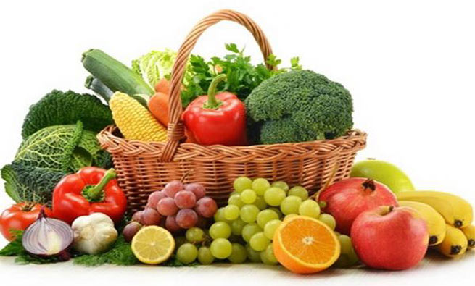
Zdrava ishrana

Slide 2
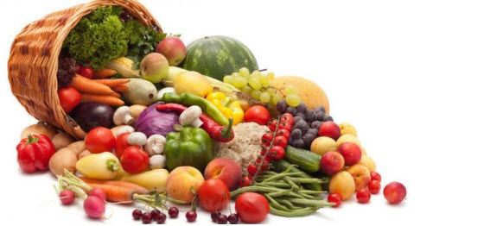
Bilo da imate višak kilograma koji želite da skinete, zbog čega vam je zdrava ishrana vid terapije, ili ste jednostavno doneli odluku da počnete drugačije da se hranite, principi zdrave ishrane su isti.
Piramida ishrane, sistem signala, sistem šake i model tanjira najjednostavniji metodi koji će vam pomoći da otpočnete s pravilnom ishranom.

Slide 3
Piramida ishrane, sistem signala, sistem šake i model tanjira, četiri su najjednostavnija metoda pravilne ishrane, koji će vam dati smernice kako da se hranite zdravije.
Crtež piramide ishrane prikazuje kako da isplanirate dobro balansiran obrok. Namirnice koje čine bazu piramide uzimajte kao osnovne, a one s vrha samo ponekad i u manjim količinama.

Slide 4
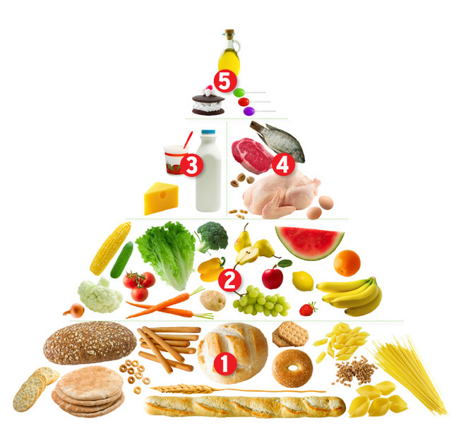

Slide 5
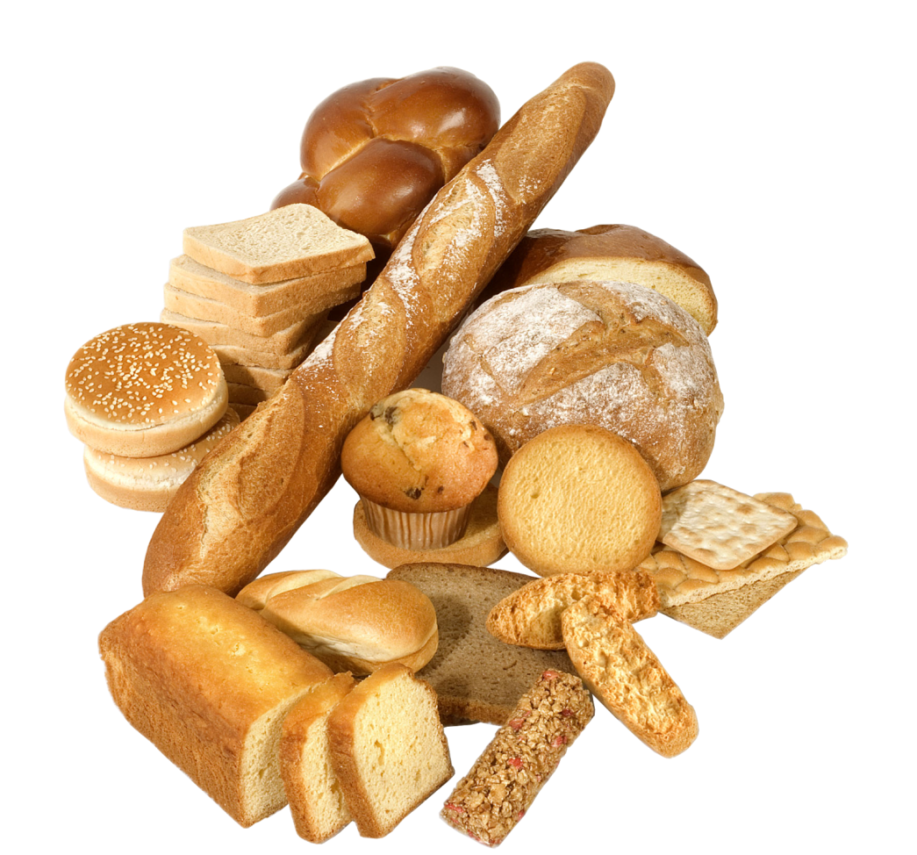
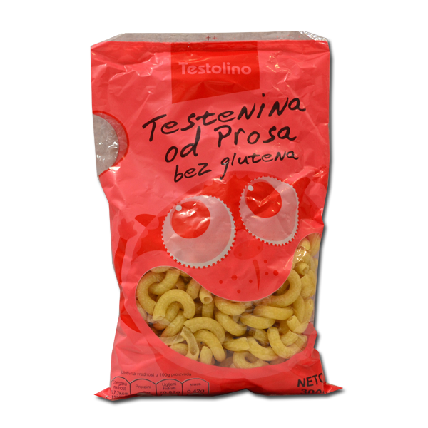
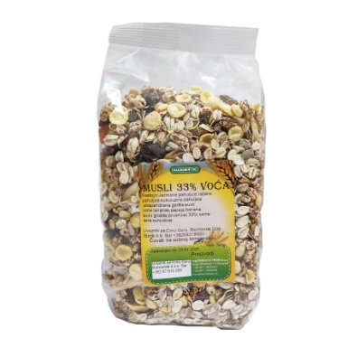
1.Bazu piramide čine namirnice koje treba da budu osnova svakodnevne ishrane, a to su žitarice, hleb, krompir, testenine, kačamak i drugi kukuruzni proizvodi.

Slide 6
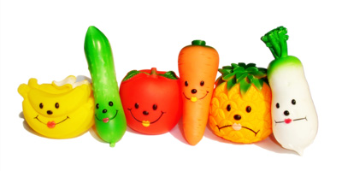
2.Voće i povrće su drugi nivo, a bogate su vitaminima, mineralima, antioksidantima i dijetalnim vlaknima.

Slide 7
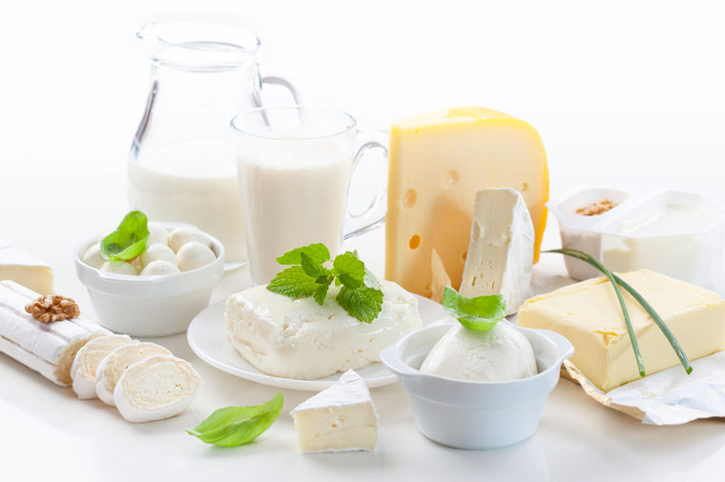
3. Obrano mleko i slični mlečni proizvodi bogati su kalcijumom, a siromašni zasićenim mastima i holesterolom, pa smanjuju rizik od osteoporoze.

Slide 8
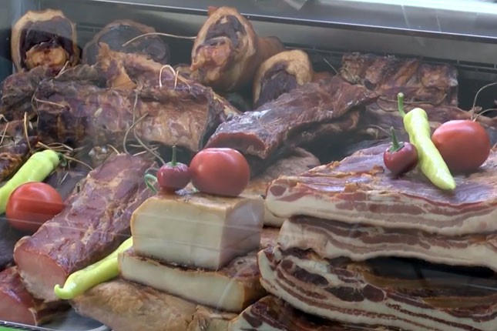
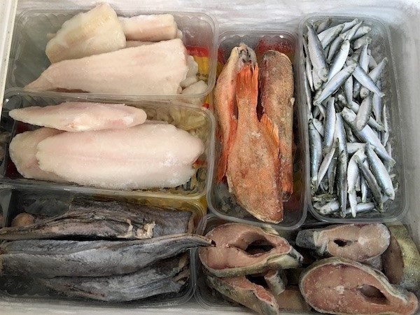
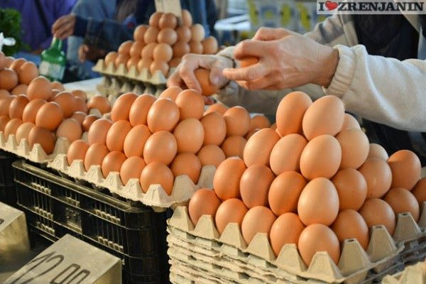
4.Meso, riba, jaja i punomasni sirevi imaju dosta proteina, gradivnih materija važnih za rast i razvoj.

Slide 9
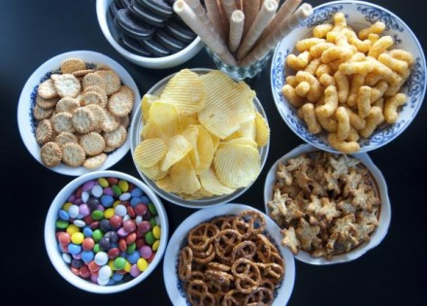
5.Na vrhu piramide je hrana koju treba konzumirati u minimalnim količinama, a to su masti, ulja, slatkiši i grickalice. To su koncentrovani izvori energije i samo mala količina ovih namirnica potrebna je za balansiranu ishranu.

Slide 10
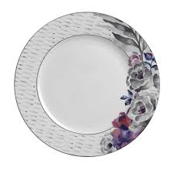
Model tanjira
Jednostavan model balansirane ishrane zasnovan je na tome da svaki deo tanjira treba da odvojite za određenu vrstu hrane kako biste napravili balans u ishrani. Jedina mana modela tanjira je ta što se nigde ne kaže da hrana na tanjiru treba da bude kuvana, a ne pržena. Pored onoga što stane na tanjir uz obrok dodajte i jednu šolju obranog mleka ili jogurta i neku voćku.

Slide 11
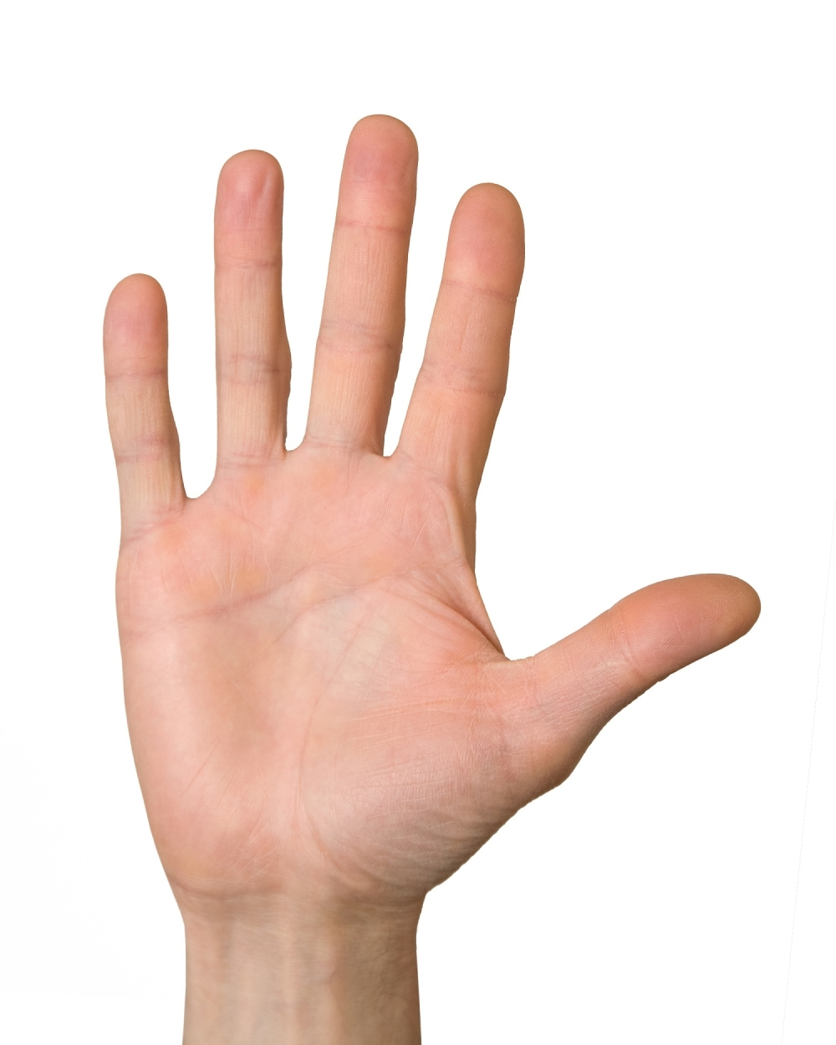
Princip šake
Ovaj metod je najpre korišćen u Africi da bi se ljudima lakše objasnilo kako da se hrane koristeći svoje ruke kao meru, a kasnije ga je razradila kanadska Asocijacija za dijabetes.
Koliko čega na dan:
Ugljeni hidrati – količina koja odgovara dvema pesnicama.
Voće – količina koja odgovara jednoj pesnici.
Proteini – količina koja staje na dlan i koja je debljine malog prsta.
Povrće – količina koja staje u dve šake.
Masnoće – količina polovine palca.

Slide 12
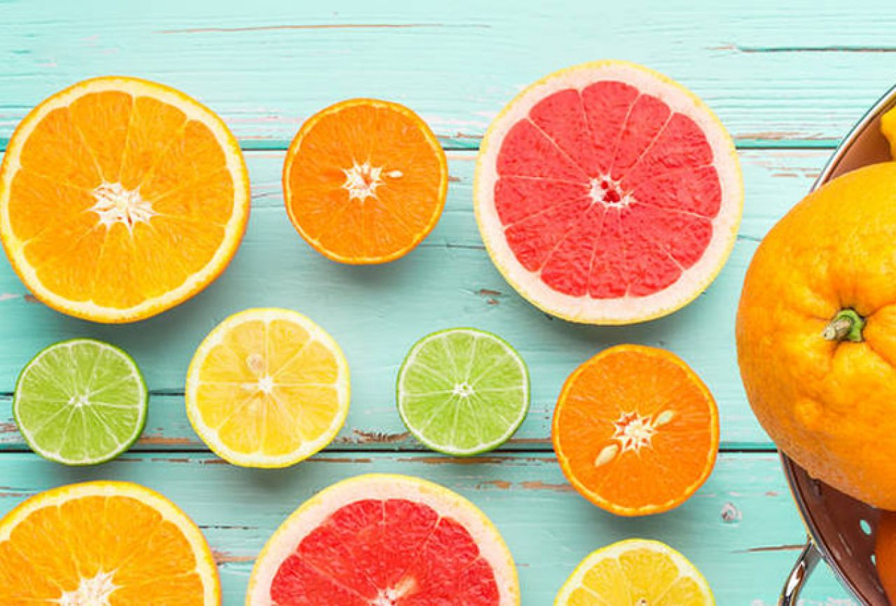
Sistem semafora
Ovaj sistem potiče iz Indije, a zasnovan je prema principu boja na semaforu. Prednost sistema signala je u tome što namirnice možete da premeštate iz jedne u drugu zonu, zavisno od metoda spremanja hrane. Ako, na primer, skuvate krompir, takav obrok se ubraja u zelenu zonu, ako od njega napravite pire, onda ste u žutoj zoni, ali ako ga ispržite, bićete u crvenoj zoni.

Slide 13
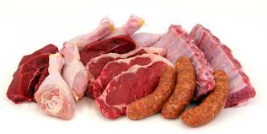
Crvena zona –izbegavajte
- Hrana bogata mastima
- Šećeri (rafinisani ugljeni hidrati)
- Hrana visokog glikemijskog indeksa
- Hrana s malom količinom dijetnih vlakana

Slide 14
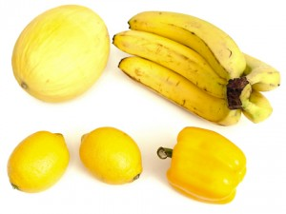
Žuta zona – jedite umereno
- Hrana s malom količinom masnoća.
- Hrana s visokim glikemijskim indeksom.
- Hrana s malom količinom dijetnih vlakana.

Slide 15
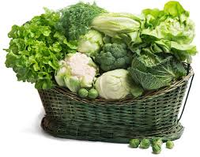
Zelena zona – preporučuje se
- Hrana niskog glikemijskog indeksa
- Hrana s puno dijetnih vlakana
- Hrana s malo masnoća

Slide 16
čuvajte se i pazite.Hranite se zdravo. Samo da smo zdravo.
Veliki pozdrav …
Pedagog
ALEKSANDRIć RADICA
14.04.2020godina

